Slide 1
МИНИСТЕРСТВО СПОРТА И ТУРИЗМА РЕСПУБЛИКИ БЕЛАРУСЬ
О ходе подготовки к проведению II Игр стран СНГ 2023 года в Республике Беларусь
6 апреля 2023 года

Slide 2
НАША СТРАНА ОБЛАДАЕТ БОЛЬШИМ ОПЫТОМ В ПРОВЕДЕНИИ РАЗЛИЧНЫХ СПОРТИВНЫХ МЕРОПРИЯТИЙ
НА ТЕРРИТОРИИ РЕСПУБЛИКИ БЕЛАРУСЬ СОСТОЯЛСЯ РЯД КРУПНЕЙШИХ СПОРТИВНЫХ МЕРОПРИЯТИЙ
II Европейские Игры 2019 года
Чемпионат мира по хоккею 2014 года

Slide 3
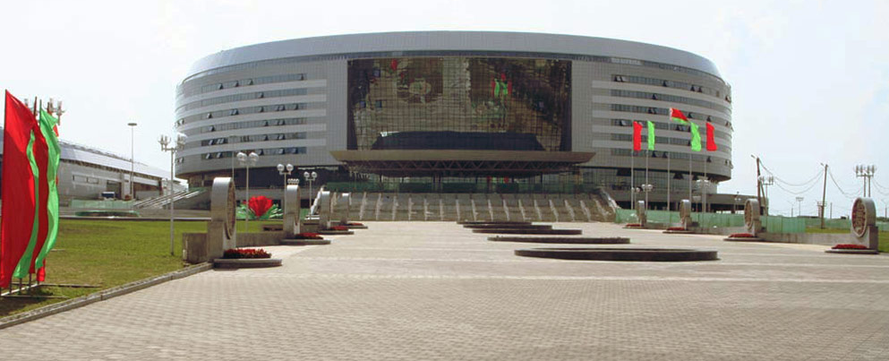
II Игры стран СНГ 2023 года в Республике Беларусь пройдут с 4 по 14 августа 2023 г. Открытие Игр состоится 5 августа 2023 г., закрытие – 13 августа 2023 г. на базе многопрофильного культурно-спортивного комплекса «Минск-арена» в г.Минске

Slide 4
СПОРТИВНАЯ ПРОГРАММА
Вид спорта | СР 2 авг. | ЧТ 3 авг. | ПТ 4 авг. | СБ 5 авг. | ВС 6 авг. | ПН 7 авг. | ВТ 8 авг. | СР 9 авг. | ЧТ 10 авг. | ПТ 11 авг. | СБ 12 авг. | ВС 13 авг. | ПН 14 авг.
г.Минск
Легкая атлетика |  |  | День приезда | Сорев. | Сорев. | Сорев. | Сорев. | День отъезда
 |  |  |  | Финалы | Финалы | Финалы | Финалы
Волейбол |  |  |  |  |  | День приезда | Сорев. | Сорев. | Сорев. | Сорев. | Сорев. | Финал | День отъезда
 |  |  |  |  |  | Трен.
Гимнастика художественная | День приезда | Трен. | Сорев. | Сорев. | Финалы | День отъезда
Стрельба пулевая |  |  | День приезда | Сорев. | Сорев. | Сорев. | Сорев. | Сорев. | Сорев. | День отъезда
 |  |  | Трен. | Финал | Финал | Финал | Финал | Финал | Финал
Пляжный футбол |  |  | День приезда | Сорев. | Сорев. | Сорев. | Сорев. | Финал | День отъезда
 |  |  | Трен.
Баскетбол 3х3 |  |  |  |  |  |  |  |  |  | День приезда | Сорев. | Финал | День отъезда
 |  |  |  |  |  |  |  |  |  | Трен.
Современное пятиборье |  |  |  |  |  |  | День приезда | Сорев. | Сорев. | Сорев. | Сорев. | Сорев. | Финал
 |  |  |  |  |  |  | Трен. |  | Финал | Финалы | Финалы | Финалы | День отъезда
Минская область
г.Борисов
Мини-футбол |  |  |  | День приезда | Сорев. | Сорев. | Сорев. | Сорев. | Сорев. | День отдыха | Сорев. | Финал | День отъезда

Slide 5
СПОРТИВНАЯ ПРОГРАММА
Вид спорта | СР 2 авг. | ЧТ 3 авг. | ПТ 4 авг. | СБ 5 авг. | ВС 6 авг. | ПН 7 авг. | ВТ 8 авг. | СР 9 авг. | ЧТ 10 авг. | ПТ 11 авг. | СБ 12 авг. | ВС 13 авг. | ПН 14 авг.
г.Солигорск
Вольная борьба |  |  |  |  |  |  | День приезда | Сорев. | День отъезда
 |  |  |  |  |  |  | Трен. | Финалы
Борьба женская |  |  |  |  |  |  |  |  |  |  | День приезда | Сорев. | День отъезда
 |  |  |  |  |  |  |  |  |  |  | Трен. | Финалы
Греко-римская борьба |  |  | День приезда | Сорев. | День отъезда
 |  |  | Трен. | Финалы
г.Молодечно
Пляжный волейбол |  |  | День приезда | Сорев. | Сорев. | Финал | День отъезда
 |  |  | Трен.
г.Брест
Гандбол |  |  | День приезда | Сорев. | Сорев. | Сорев. | Сорев. | Финал | День отъезда
 |  |  | Трен.
Плавание |  |  |  |  |  |  | День приезда | Трен. | Сорев. | Сорев. | Сорев. | Сорев. | День отъезда
 |  |  |  |  |  |  |  |  | Финалы | Финалы | Финалы | Финалы
г.Витебск
Таиландский бокс |  |  |  |  |  |  |  | День приезда | Сорев. | Сорев. | Сорев. | Сорев. | Финалы
 |  |  |  |  |  |  |  |  |  |  |  | Финалы | День отъезда

Slide 6
СПОРТИВНАЯ ПРОГРАММА
Вид спорта | СР 2 авг. | ЧТ 3 авг. | ПТ 4 авг. | СБ 5 авг. | ВС 6 авг. | ПН 7 авг. | ВТ 8 авг. | СР 9 авг. | ЧТ 10 авг. | ПТ 11 авг. | СБ 12 авг. | ВС 13 авг. | ПН 14 авг.
г.Жлобин
Самбо |  |  |  |  |  |  |  |  |  | День приезда | Сорев. | Сорев. | День отъезда
 |  |  |  |  |  |  |  |  |  | Трен. | Финалы | Финалы
Витебская область
г.Орша
Бокс |  |  | День приезда | Трен. | Сорев. | Сорев. | Сорев. | Сорев. | Сорев. | Финалы (жен.) | Финалы (муж.) | День отъезда
г.Гомель
Дзюдо |  |  | День приезда | Сорев. | Сорев. | Сорев. | День отъезда
 |  |  | Трен. | Финалы | Финалы | Финалы
Гомельская область

Slide 7
СПОРТИВНАЯ ПРОГРАММА
Вид спорта | СР 2 авг. | ЧТ 3 авг. | ПТ 4 авг. | СБ 5 авг. | ВС 6 авг. | ПН 7 авг. | ВТ 8 авг. | СР 9 авг. | ЧТ 10 авг. | ПТ 11 авг. | СБ 12 авг. | ВС 13 авг. | ПН 14 авг.
г.Гродно
Хоккей на траве |  |  |  |  |  |  |  |  | День приезда | Сорев. | Сорев. | Сорев. | День отъезда
 |  |  |  |  |  |  |  |  | Трен. |  |  | Финалы
Тяжелая атлетика |  |  | День приезда | Сорев. | Сорев. | Сорев. | Сорев. | Сорев. | День отъезда
 |  |  |  | Финалы | Финалы | Финалы | Финалы | Финалы
г.Могилев
Стрельба из лука |  |  | День приезда | Трен. | Сорев. | Сорев. | Сорев. | Финалы | День отъезда
Каратэ |  |  |  |  |  |  |  |  | День приезда | Трен. | Сорев. | Сорев. | День отъезда

Slide 8
СРОКИ ПРОВЕДЕНИЯ И ВОЗРАСТ УЧАСТНИКОВ СПОРТИВНЫХ СОРЕВНОВАНИЙ ПО ВИДАМ СПОРТА
БАСКЕТБОЛ 3Х3
ГРЕКО-РИМСКАЯ БОРЬБА
11-14 августа 2023 г.
4-6 августа 2023 г.
молодежь 2003 г.р. и моложе
молодежь 2000-2004 гг.р.
БОКС
ВОЛЕЙБОЛ
4-13 августа 2023 г.
7-14 августа 2023 г.
молодежь 2005-2006 гг. р.
юниоры 2003 г.р. и моложе;
девушки 2008 г.р. и моложе
БОРЬБА ЖЕНСКАЯ
ГАНДБОЛ
12-14 августа 2023 г.
4-10 августа 2023 г.
молодежь 2000-2004 гг.р. и моложе
юноши, девушки 2004 г.р. и моложе
ВОЛЬНАЯ БОРЬБА
ГИМНАСТИКА ХУДОЖЕСТВЕННАЯ
8-10 августа 2023 г.
2-7 августа 2023 г.
молодежь 2000-2004 гг.р. и моложе
сениорки 2007 г.р. и старше; юниорки 2008-2010 гг.р.

Slide 9
СРОКИ ПРОВЕДЕНИЯ И ВОЗРАСТ УЧАСТНИКОВ СПОРТИВНЫХ СОРЕВНОВАНИЙ ПО ВИДАМ СПОРТА
ДЗЮДО
ПЛАВАНИЕ
4-8 августа 2023 г.
8-14 августа 2023 г.
юноши и девушки 2006-2008 гг.р.
юниоры 2007-2008 гг.р.; юниорки 2008-2009 гг.р.
КАРАТЭ
ПЛЯЖНЫЙ ВОЛЕЙБОЛ
10-14 августа 2023 г.
4-8 августа 2023 г.
мужчины, женщины 1999-2005 гг.р.
мужчины 2000 г.р. и моложе;
женщины 2007 г.р. и моложе
ЛЕГКАЯ АТЛЕТИКА
ПЛЯЖНЫЙ ФУТБОЛ
4-9 августа 2023 г.
4-10 августа 2023 г.
юноши и девушки 2009 г.р. и моложе
мужчины, женщины
МИНИ-ФУТБОЛ
САМБО
5-14 августа 2023 г.
4-10 августа 2023 г.
юноши 2004-2006 гг.р.
мужчины, женщины 2005 г.р. и старше

Slide 10
СРОКИ ПРОВЕДЕНИЯ И ВОЗРАСТ УЧАСТНИКОВ СПОРТИВНЫХ СОРЕВНОВАНИЙ ПО ВИДАМ СПОРТА
СОВРЕМЕННОЕ ПЯТИБОРЬЕ
ТАИЛАНДСКИЙ БОКС
8-14 августа 2023 г.
9-14 августа 2023 г.
юноши, девушки 2004 г.р. и моложе
молодежь (муж.) 1999-2006 гг.р.,
юниорки 2003-2006 гг.р.
СТРЕЛЬБА ИЗ ЛУКА
ТЯЖЕЛАЯ АТЛЕТИКА
4-10 августа 2023 г.
4-10 августа 2023 г.
мужчины, женщины 1998 г.р. и моложе
мужчины, женщины 2008 г.р. и старше
СТРЕЛЬБА ПУЛЕВАЯ
ХОККЕЙ НА ТРАВЕ 5Х5
4-11 августа 2023 г.
10-14 августа 2023 г.
юниоры и юниорки 2002 г.р. и моложе
мужчины, женщины

Slide 11
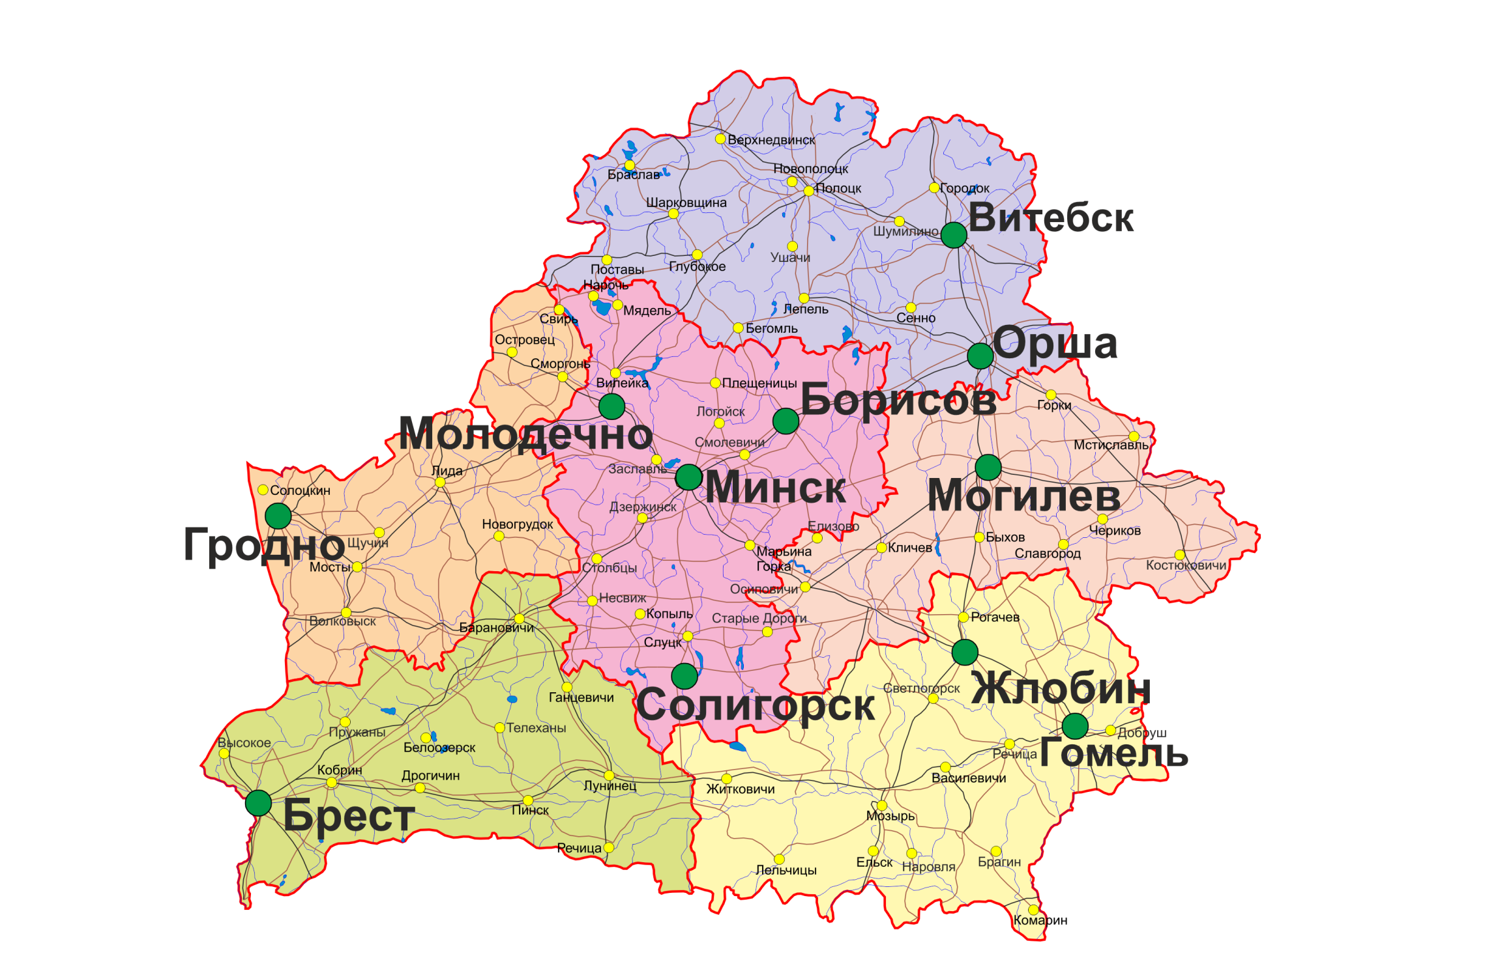
ГОРОДА ПРОВЕДЕНИЯ СПОРТИВНЫХ СОРЕВНОВАНИЙ II ИГР СТРАН СНГ 2023 ГОДА В РЕСПУБЛИКЕ БЕЛАРУСЬ
волейбол, гимнастика художественная,
легкая атлетика, современное пятиборье, пляжный футбол, баскетбол 3х3, стрельба пулевая
таиландский бокс
бокс
пляжный волейбол
мини-футбол
тяжелая атлетика, хоккей на траве
каратэ,
стрельба из лука
борьба женская,
вольная борьба,
греко-римская борьба
самбо
дзюдо
гандбол, плавание

Slide 12
В сентябре 2022 г. в г.Ташкенте на заседании Совета по физической культуре и спорту участников Соглашения о сотрудничестве в области физической культуре и спорта государств-участников СНГ принято решение о придании Играм статуса открытых с приглашением команд государств, не являющихся участниками СНГ

Slide 13
ТАЛИСМАН II ИГР СТРАН СНГ 2023 ГОДА В РЕСПУБЛИКЕ БЕЛАРУСЬ
Талисман Игр – самобытная белорусская рысь Рыся. В геральдике Рысь всегда определяли как проворного и быстрого зверя, обладающего интеллектом и острым умом – все качества, которые идеально подходят для спортивного талисмана. Рыся озорная, притягательная и веселая.
Узоры рыси несут в себе поэзию и силу уникальных белорусских рисунков на коврах самобытной белорусской художницы Алены Киш.

Slide 14
СЛОГАН II ИГР СТРАН СНГ 2023 ГОДА В РЕСПУБЛИКЕ БЕЛАРУСЬ
Слоган в краткой и емкой форме передает основную цель Игр. Торжество спорта – это и есть момент яркой игры. Этот момент невозможен без присутствия сильного характера и воли к победе.
СИЛЬНЫЙ ХАРАКТЕР – ЯРКАЯ ИГРА

Slide 15
ЛОГОТИП II ИГР СТРАН СНГ 2023 ГОДА В РЕСПУБЛИКЕ БЕЛАРУСЬ
В оригинальном символе Игр отражен ряд характерных для Беларуси элементов – орнаментальная восьмиконечная звезда расцветает в динамичный яркий василёк.
Василёк – один из ярких неофициальных символов Беларуси.
Роль василька значительна в белорусской народной мифопоэтике и литературе.
Наиболее известен образ василька на шелковом персидском поясе, вытканный слуцкой ткачихой у М.Богдановича – «цветок радзiмы васiлька».
Этот поэтичный образ, близкий каждому белорусу, всегда выступает метафорой любви к Родине.

Slide 16
29 марта 2023 г. утвержден Регламент проведения II Игр стран СНГ 2023 года в Республике Беларусь

Slide 17
СОГЛАСНО РЕГЛАМЕНТУ ПРОВЕДЕНИЯ II ИГР СТРАН СНГ 2023 ГОДА В РЕСПУБЛИКЕ БЕЛАРУСЬ
Расходы по проезду спортивных делегаций государств-участников до аэропортов, железнодорожных вокзалов Республики Беларусь несет направляющая сторона
Проживание, питание в официальных местах и проезд на территории Республики Беларусь аккредитованных участников Игр осуществляется за счет принимающей стороны в официальные даты спортивной программы Игр

Slide 18
СОГЛАСНО РЕГЛАМЕНТУ ПРОВЕДЕНИЯ II ИГР СТРАН СНГ 2023 ГОДА В РЕСПУБЛИКЕ БЕЛАРУСЬ
До 4 мая 2023 г. необходимо представить Организатору Игр информацию о количестве членов спортивной делегации;
До 4 июля 2023 г. – о персональном составе спортивной делегации (именная (индивидуальная) заявка) с указанием персональных данных и представлением фотографий членов спортивной делегации;
Не позднее 2 (двух) недель до начала Игр – информацию о датах приезда и отъезда членов спортивной делегации.

